Slide 1
OSTEOLOJİ “Kemik Bilimi”
Prof. Dr. Ayhan DÜZLER

Slide 2
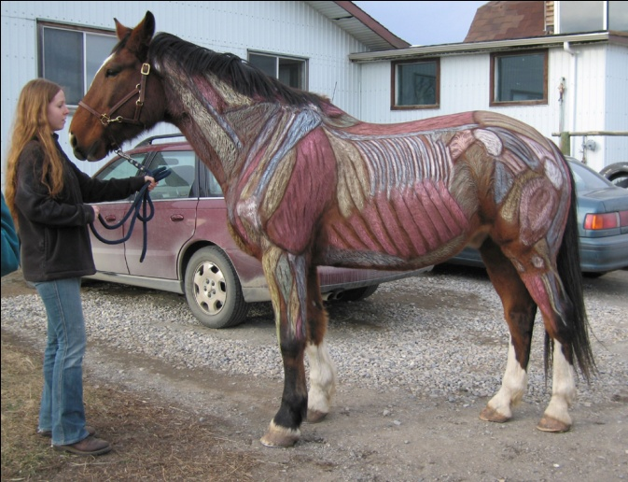
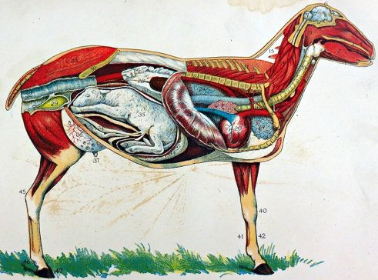
Anatominin Tanımı
Anatemnein: Kesip biçmek, parçalamak, boylu boyunca kesmek.
Anatomi: Hayvan organizmasını meydana getiren organları, makroskobik olarak normal şekil, yapı, büyüklük ve ağırlık, organizmadaki doğl duruş ve komşuluk ilişkilerini inceleyen bilim dalıdır.

Slide 3
Biyoloji
Fizyoloji Morfoloji
Histoloji Anatomi Anthropotomia
Phytotomia Zootomia
Anatomia Veterinaria (Comperativa)
Hayvan türlerine göre Ögretim metoduna göre
Hippotomia Rum.anat Sistematik Cerrahi
Kynotomia Topografik

Slide 4
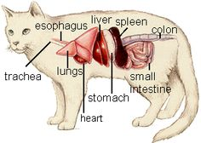
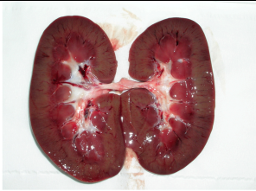
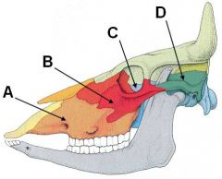
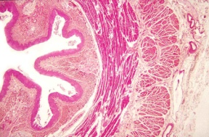
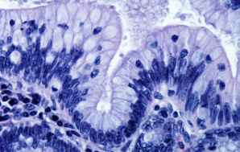
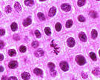
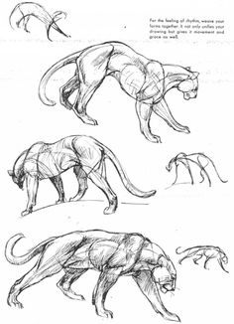
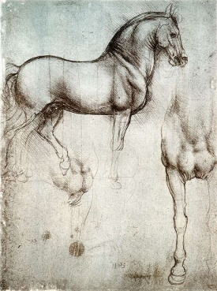
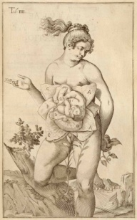
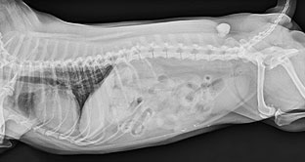
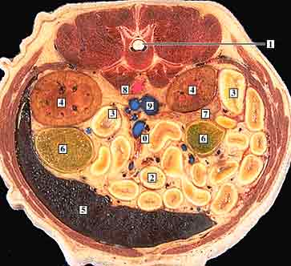
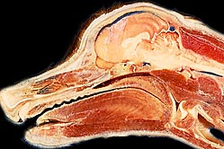
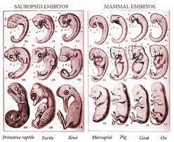
Gross anatomi: makroskopik anatomi
Histoloji: mikroskopik anatomi
Artistic anatomi: estetik-plastik anatomi
Radyolojik anatomi: tomografik anatomi: kesitsel anatomi
Embriyoloji: gelişimsel anatomi

Slide 5
Sistematik anatomi, fonksiyonel olarak farklı sistemlere ayrılır;
Locomotor sistem (hareket sistemi)
Systema digestorium (sindirim sistemi)
Systema respiratorium (solunum sistemi)
Urogenital sistem (boşaltım ve üreme sistemleri)
Endocrin sistem (iç salgı sistemi)
Systema vasorum (angiologia - dolaşım sistemi)
Systema nervosum (neurologia - sinir sistemi)
Organa sensuum (aesthesiologia - duyu bilimi)

Slide 6
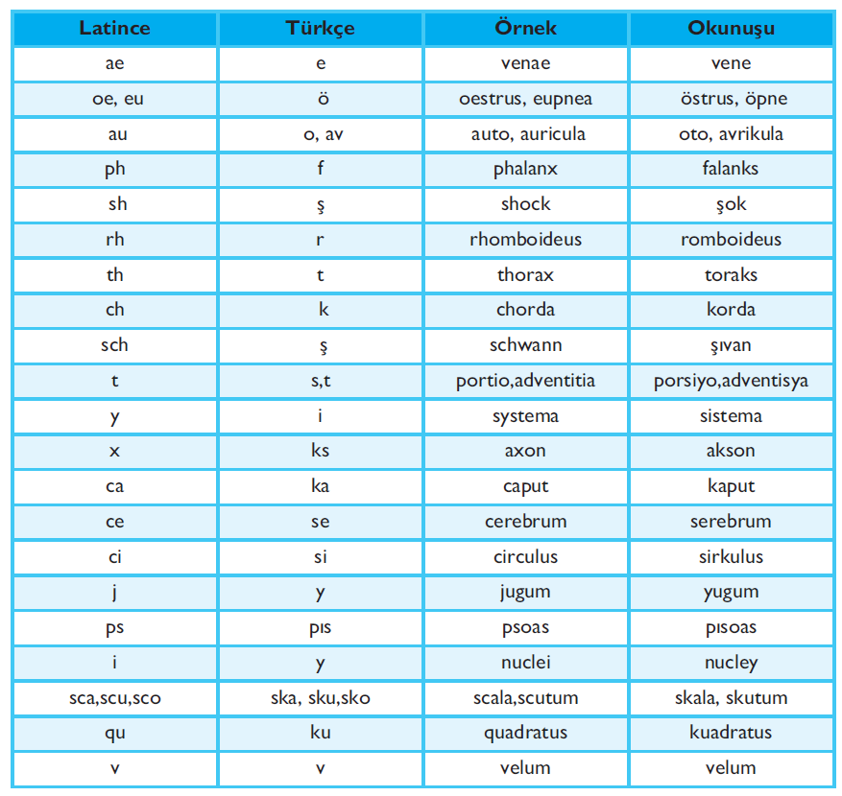

Slide 7
Temel Anatomik Kavramlar
Yön gösteren terimler: Sayılar:
dexter proximalis unus 1
sinister distalis duo 2
cranialis medialis tres 3
caudalis lateralis quattuor 4
oralis internus quinque 5
aboralis externus sex 6
anterior septem 7
posterior octo 8
superior novem 9
inferior decem 10
superficialis
profundus

Slide 8
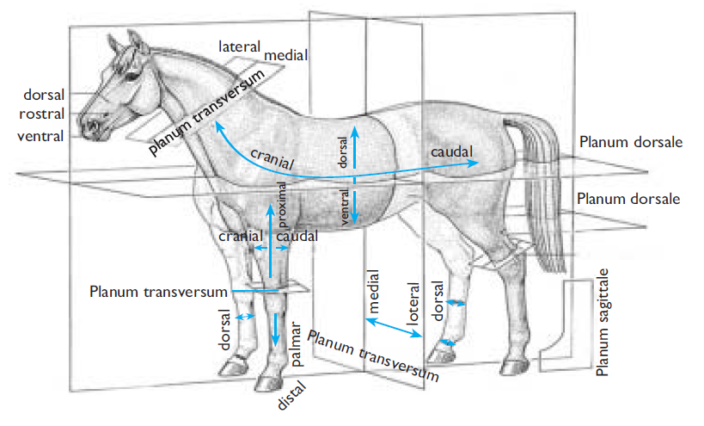
Planumlar (düzlemler)
Planum medianum: orta düzlem
Planum sagittale: oksal düzlem
Planum transversum: enine düzlem
Planum horizontale: yatay düzlem

Slide 9
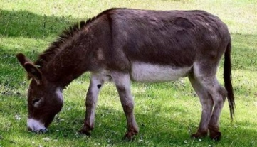
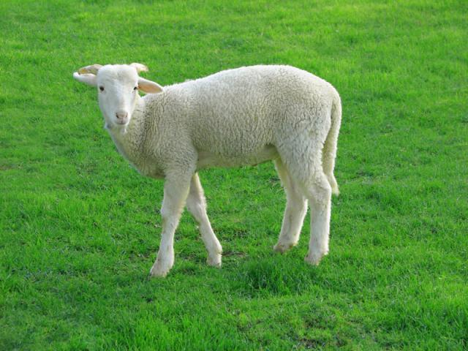
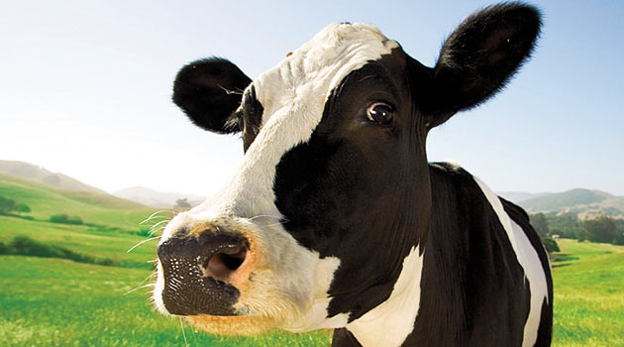
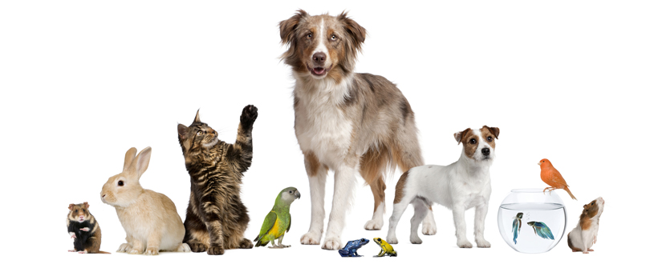
Animalia domestica mammalia (evcil memeliler grubu)
Equidae: tek tırnaklılar (Equus caballus: at, Equus asinus: eşek, Equus mulus: katır)
• Herbivora (ot yiyiciler)
Ruminantia: geviş getirenler B.ruminantia (Bos taurus: sığır, Bos bufalo: manda
Camelus dromedarius: tek hörgüçlü deve
Camelus barctianus: çift hörgüçlü deve)
K.ruminantia
(Ovis aries: koyun, Capra hircus: keçi)
• Carnivora (et yiyiciler) (Canis familiaris: köpek, Felis silvestris domestica: kedi)
• Omnivora (herşeyi yiyenler) (Homo sapiens: insan, Sus scrofa domesticus: domuz)
Aves domestica (evcil kanatlılar)
Tavukgiller: Gallus domesticus: tavuk, Meleagris gallopavo: hindi
Su kanatlıları: Anser anser: kaz, Anas boscas domestica: ördek

Slide 10
Anatomi I dersinde görülecek konular
Lokomotor sistem (hareket sistemi)
Pasif: Osteologia (kemik bilimi)
Arthrologia (eklem bilimi)
Aktif: Myologia (kas bilimi)
Splanchnologia (iç organlar bilgisi)
Systema digestorium (sindirim sistemi)
Systema respiratorium (solunum sistemi)

Slide 11
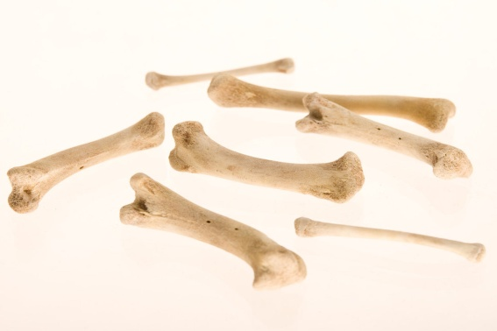
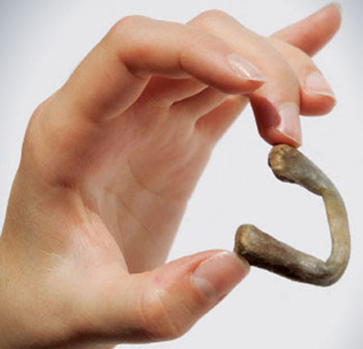
LOKOMOTOR SiSTEM
OSTEOLOGIA (kemik bilimi)
A. Genel osteologia (genel kemik bilim)
Kemikler kasların bağlanmasına zemin oluştururlar. Beyin, omurilik gibi önemli oluşumları korurlar. Mineral madde bakımından zengindirler. Ayrıca kemik iliğinden kanın şekilli elemanları yapılır.
Kemik dokusunun % 60-70’ı anorganik maddelerden (kalsiyum fosfat, kalsiyum karbonat,…), % 30-40’ı esneklik veren organik maddelerden (ossein, fibrilla) oluşur. İleri yaşlarda organik madde miktarı azalır, anorganik madde miktarı artar. Bu durum yaşlılarda kırıkların daha kolay şekillenmesine sebep olur.
Dişlerden sonra vücudun en sert yapısı olan kemikler, erişkin bir insan vücudunun ağırlığının yaklaşık %15’i kadar olup, toplam ağırlıkları yaklaşık 5-6 kg. civarındadır. Canlı kemik dokusu beyaz renkte görülür.

Slide 12
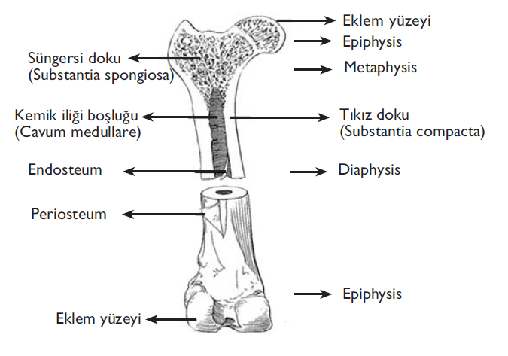
Uzun bir kemiğin kesiti
Periosteum (kemik zarı): Kemiğin beslenmesi, gelişmesi ve kırıkların onarımında önemli rol oynar. Eklem yüzleri hariç kemiğin her tarafını sarar.
Substantia compacta (tıkız doku): Yapısında Havers kanallarının bulunmasıyla karakterizedir. Piramit kemiğinin pars petrosa’sında ve phalanx distalis’te kompakt doku fazladır.
Substantia spongiosa (süngerimsi doku): Uzun kemiklerin özellikle uçlarında bulunur. (Cellulae medullares)
Cavum medullare ve medulla ossium (kemik iliği boşluğu ve kemik iliği):
medulla ossium rubra (kırmızı)
medulla ossium flava (sarı)

Slide 14
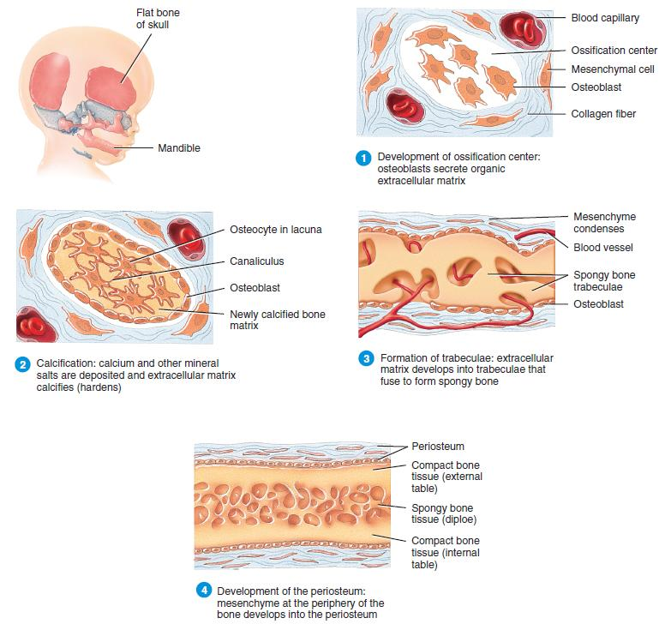
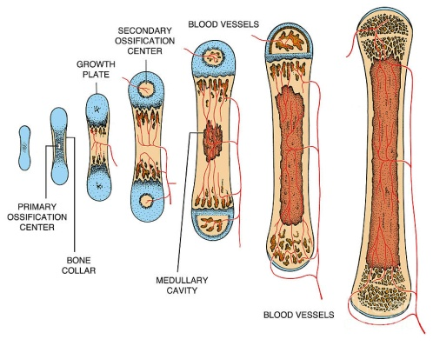
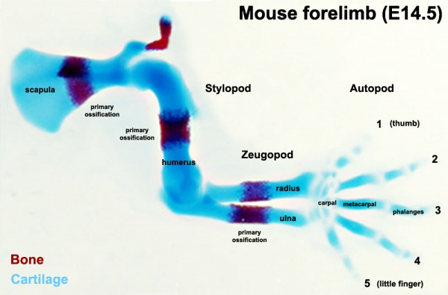
Kemikleşme türleri
1-intramembranöz (bağ doku-kemik doku)
-Clavicula
-Yassı cranial kemikler
-Desmocranium
2-intrakartilaginöz (bağ doku-kıkırdak-kemik doku)
- Chondrocranium
- Enkondral kemikleşme: Özellikle kısa kemiklerde görülen bu
kemikleşmede, kemikleşme kemik taslağının iç
kısmından başlayarak dışa kısımlara doğru
yayılır.
- Perikondral kemikleşme: Özellikle uzun kemiklerde görülen bu
kemikleşmede, kemikleşme kemik taslağının
dış kısmından başlar.

Slide 15
Kemikler şekillerine göre altı gruba ayrılırlar:
1. Os longum (uzun kemikler) –Extremitelerde. Humerus, femur ...
2. Os breve (kısa kemikler) –Carpal, tarsal. Cavum medullare yoktur.
3. Os planum (yassı kemikler) –Os ilium, os nasale …
–Cavum medullare yoktur.
4. Os irregulare (düzensiz kemikler) –Os zygomaticum, costae, hyoid…
5. Os pneumaticum (hava boşluğu olan kemikler) –Os frontale, avian…
6. Os sesamoideum (susam kemikleri)

Slide 16
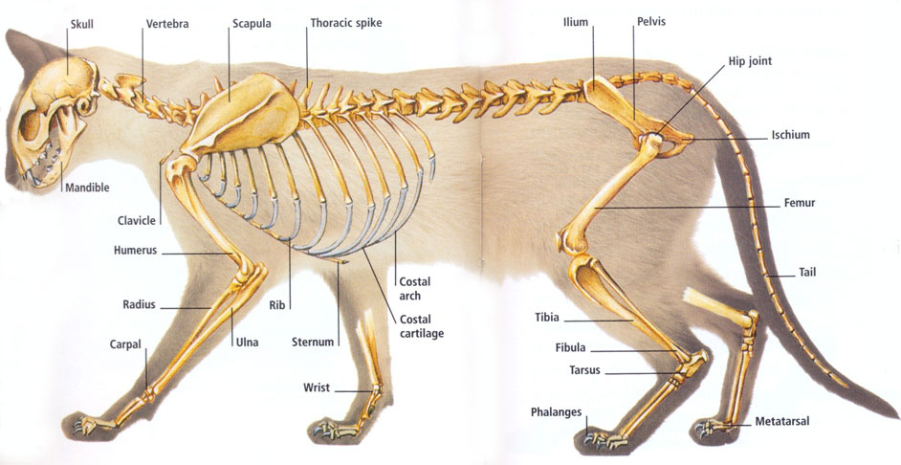
B. Özel osteologia (özel kemik bilim)
Birkaç organ kemiği dışında, kemiklerin tümü belirli bir
düzen içinde, hareketli ya da hareketsiz olarak birbirlerine
bağlanarak kemiksel bir çatı oluştururlar. Buna skeleton
(iskelet) denir.
Organ kemikleri:
Os penis (köpek penis’inde)
Os glandis (kedi penis’inde)
Ossa cordis (sığır kalbinde)
Clavicula’nın kalıntısı (kedi-köpek)
İskeletin oluşturduğu boşluklar:
Cavum cranii (kafatası boşluğu)
Cavum thoracis (göğüs boşluğu)
Cavum pelvis (leğen boşluğu)
İskeletin bölümleri:
Skeleton appendiculare
Skeleton axiale
Skeleton appendiculare:
Ossa membri thoracici (ön bacak kemikleri)
Ossa membri pelvini (arka bacak kemikleri)
Skeleton membri inferioris liberi (bacak iskeleti)
Skeleton membri superioris liberi (kol iskeleti)

Slide 17
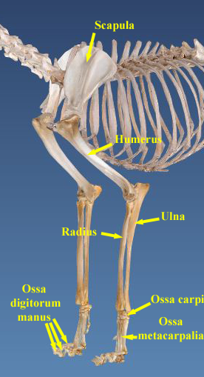
Ossa membri thoracici – ön bacak kemikleri:
Scapula, humerus, radius-ulna, ossa carpi, ossa metacarpalia, ossa digitorum manus (phalanx proximalis, media, distalis).
Cingulum membri thoracici:
Scapula, clavicula, os coracoides
Synsarcosis: scapula’nın gövdeye kaslarla bağlanışı (ön bacak gövdeye kaslarla bağlanır).
Scapula (kürek kemiği)
Humerus (kol veya pazu kemiği).................... - Stylopodium
Ossa antebrachii (ön kol kemikleri)................. - Zeugopodium
Ossa carpi (ön ayak bilek kemikleri).................. - Basipodium
Ossa metacarpalia (ön ayak tarak kemikleri)...... - Metapodium
Ossa digitorum manus (ön ayak parmak kem.)…. - Acropodium
Son üç oluşum = Autopodium olarak bilinir

Slide 18
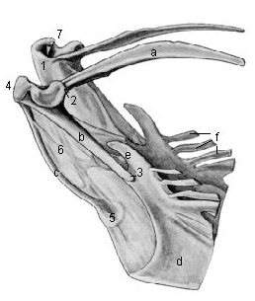
Ön bacak gövdeye cingulum membri thoracici denilen omuz kemeri tarafından bağlanmıştır. Scapula, os coracoideus ve clavicula’ olmak üzere üç kemikten oluşan bu kemer kuşlarda (aves), sürüngenlerde(reptilla) ve ilkel memelilerde (monotremate) tam değildir.
• İnsanda bu kemiklerden os coracoideus kaybolmuş, evcil memelilerde buna ilave olarak clavicula da kaybolmuş ve sadece scapula kalmıştır.
• Scapula’nın da gövde iskeleti ile bağlantısı yoktur. Bu nedenle ön bacak gövdeye kaslar aracılığı ile bağlanmıştır.
• Evcil memelilerde os coracoides scapula’nın alt ucunda proc. coracoideus, clavicula ise bazı büyük köpek ırklarında m. brachiocephalicus içinde iz intersectiones clavicularis olarak kalmıştır.

Slide 19
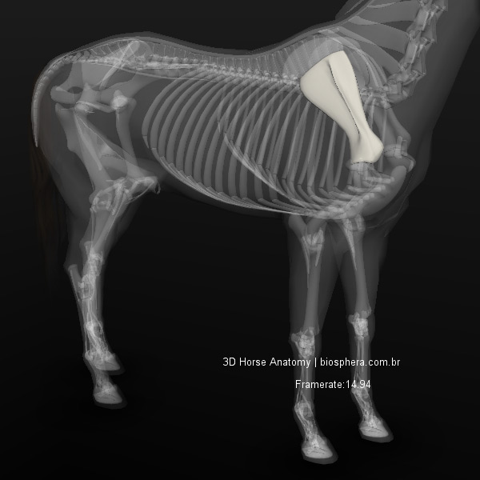

Slide 20
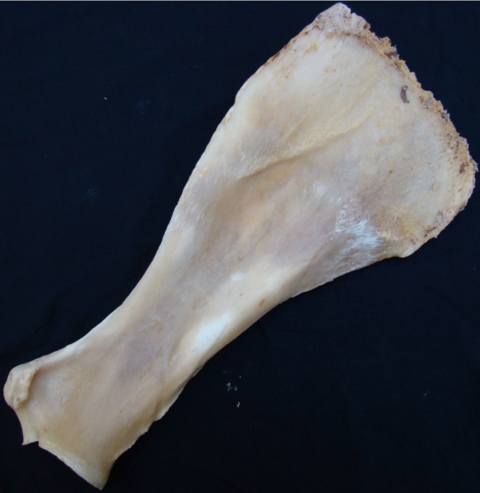
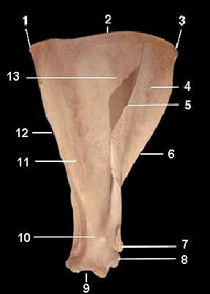
Scapula (kürek kemiği)
Omuz kemerine ait üçgen şeklinde yassı bir kemiktir. Kaslarla göğüsün ön yanına, costa’lara bağlanır.
Evcil memelilerde ön bacağın ilk kemiğidir.Vucudun dik eksenine 40º lik bir açıyla durmaktadır.
Facies costalis (medialis): Facies serrata,
Fossa subscapularis
Facies lateralis: Spina scapulae,
Tuber spina scapulae (eq.)
Acromion (rum. car.)
Proc. hamatus (car.)
Fossa supraspinata
Fossa infraspinata
Margo dorsalis, margo cranialis(keskin), margo caudalis(küt)
Angulus cranialis, angulus caudalis, angulus ventralis.
İncisura scapulae: Margo cranialis’in alt bölümündeki
çentik.
Collum scapulae, Cavitas glenoidalis,
İncisura glenoidalis (eq. de belirgin)
Tuberculum supraglenoidale
Processus coracoideus (os coracoideus’un kalıntısı)

Slide 21
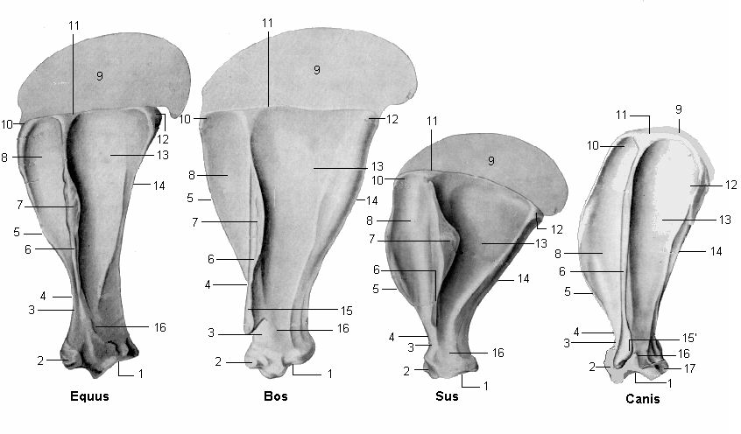
Equide: Spina scapula alçak başlar, yükselir, tekrar alçalarak alt uçta sonlanır. Spina’nın üzerinde tuber spinae scapulae vardır ve geriye doğru biraz taşmıştır. Kemiğin dış yüzü spina scapulae tarafından 1/3'ü fossa supraspinata, 2/3'ü fossa infraspinata olacak şekilde bölünmüştür. Cartilago scapulae yassı ve geniştir. Incisura glenoidalis isimli bir eklem yarığı bulunur.
Ruminant : Spina scapulae alçak başlar, yükselir ve acromion'la son bulur. Kemiğin dış yüzü spina tarafından 1/4'ü fossa supraspinata, 3/4'ü fossa infraspinata olacak şekilde ikiye bölünmüştür. Cartilago scapulae geniştir.
Carnivor : Canis’te spina scapulae alçak başlar, yükselir ve alt uçta aşağı doğru uzayan, processus hamatus isimli bir çıkıntıyla biter. Felis'te burada geriye yönelik processus suprahamatus isimli ikinci bir çıkıntı görülür. Margo cranialis ve dorsalis dış bükeydir. Spina dış yüzü eşit olarak ikiye böler. Cartilago scapulae ip gibi incedir.
Sus : Spina capulae alçak başlar, yükselir ve geriye dönük, büyük bir tuber spinae scapulae yaptıktan sonra tekrar alçalarak biter.
Margo cranialis dış bükeydir. Fossa infraspinata fossa supraspinata'dan daha enlidir. Cartilago scapulae geniştir.

Slide 22
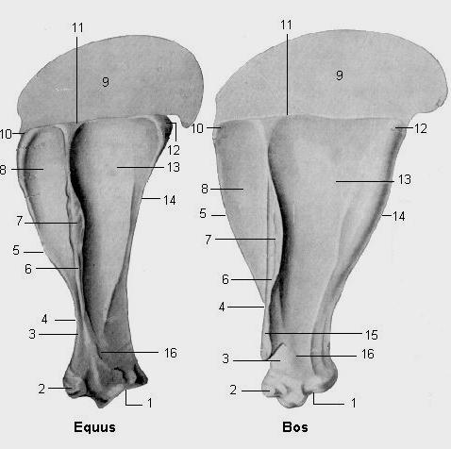
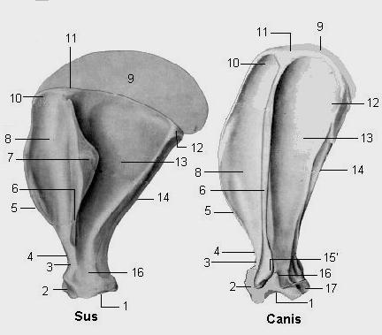
Soru: Bu kemiğin adı nedir? Hangi hayvana aittir? Nereden anladınız? Hangi bacağa aittir? Sağ mı? sol mu? İskelette yerleştiriniz.

Slide 23
margo dorsalis
angulus cranialis
angulus caudalis
Fossa
supraspinata
fossa infraspinata
margo cranialis
margo caudalis
Tuber spina
scapulae
spina scapulae
acromion
angulus ventralis
tuberculum
supraarticularis

Slide 24
angulus caudalis
margo dorsalis
angulus cranialis
incisura fossa articularis (Equidae)
facies serrata
facies serrata
tuberculum
supraarticularis
margo cranialis
margo caudalis
fossa articularis
incisura scapulae
processus coracoides

Slide 25
EQUİDAE – BÜYÜK RUMİNANT
Acromion
Ruminant'ta facies lateralis'in 1/4'ü fossa supraspinata, 3/4'üfossa infraspinata'dır. Aynı oran equidae'de sırasıyla 1/3 ve 2/3'tür.
İncisura fossa articularis
Tuberositas spina scapulae

Slide 26
CARNİVOR-KÜÇÜK RUMİNANT
Carnivor'da fossa supraspinata ile fossa infraspinata'nın oranı birbirine eşittir. Ruminant'ta bu oran sırasıyla 1/4 ve 3/4'tür.
Her iki hayvan türünde de acromion bulunur. Ancak carnivor'da acromion'un ucunda processus hamatus adı verilen bir çıkıntı yer alır.
Carnivor'da tuberculum infraarticulare bulunur. Bu oluşum ruminant'ta yoktur.
Carnivor'da margo cranialis belirgin bir şekilde dışbükeydir. Ruminant'ta ise bu kenar düzdür.
Carnivor'da cartilago scapulae çok dar, ruminant'ta ise geniştir.

Slide 27
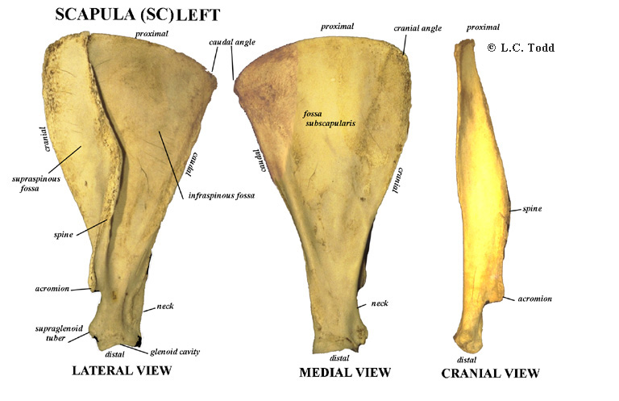

Slide 28
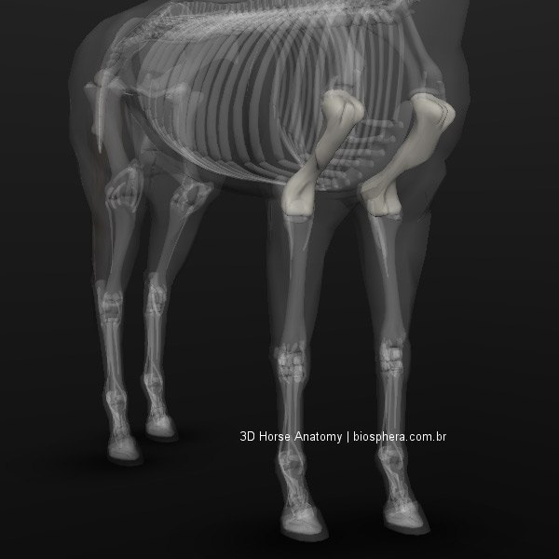

Slide 29
Tuberculum intermedium
Tuberculum
minus
Tuberculum majus
Tuberositas teres minor
Sulcus intertubercularis
Caput humeri
Crista anconea
Tuberositas deltoidea
Crista humeri
crista epicondylus lateralis
Sulcus m.brachialis
Fossa olecrani
Fossa radialis
Condylus
lateralis
Condylus medialis
Fossa nudata synovialis

Slide 30
Humerus (Skeleton brachii- kol ya da pazu kemiği)
. Scapula ile eklemleşen geriye yönelik yuvarlak ucuna caput humeri(1) denir.
• Caputun arka ve alt tarafındaki daralmış bölüm collum humeri (6) dir.
• Caput’un ön ve dış tarafındaki büyük çıkıntı tuberculum majus (2,2’),
• ön ve iç tarafındaki daha küçük çıkıntı tuberculum minus (5) adını alır.
• Bu iki çıkıntı arasında bulunan oluk sulcus intertubercularis (4) adını
alır.
• Sulcu içinde özellikle equide’de belirgin olan yumrulanmaya tuberculum intermedium (3) adı verilir.
• Felis dışındaki türlerde tuberculum majus bir çentikle pars cranialis (2) ve caudalis (2’) diye ikiye ayrılmıştır.
• Equus ve ruminant’larda aynı bölünme tuberculum minus içinde geçerlidir.
• Tuberculum majus’un dış tarafında facies musculi infra spinati (7) isimli bir kas yapışma yüzeyi yer almıştır.

Slide 31
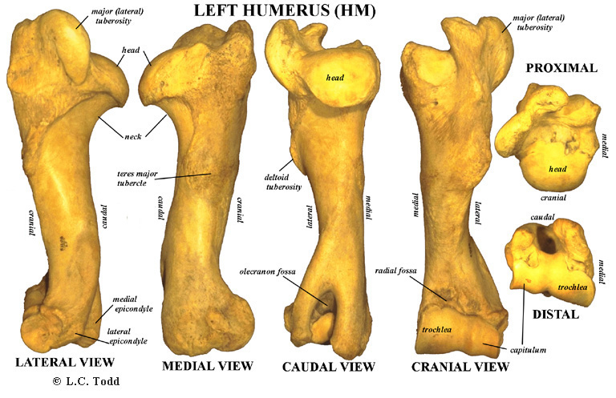

Slide 32
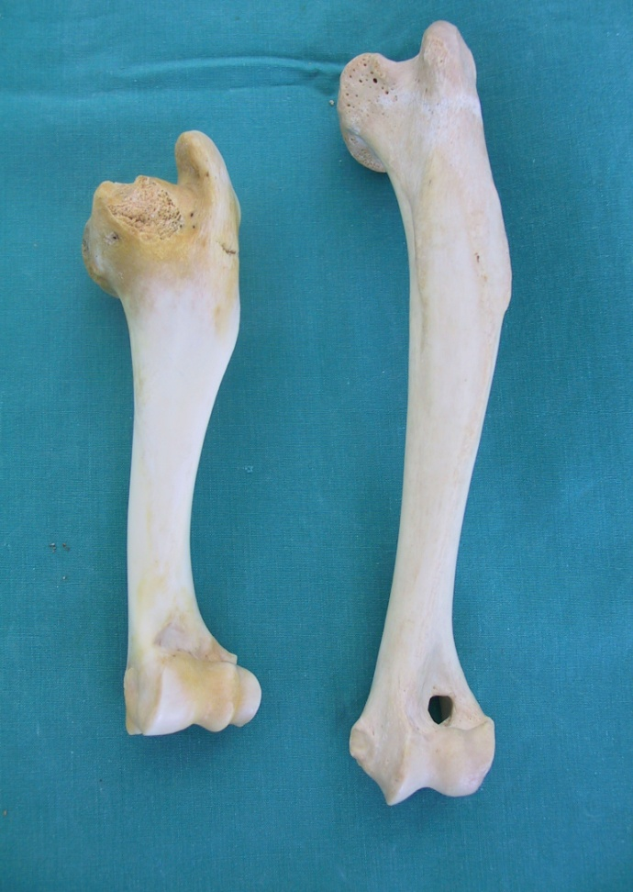
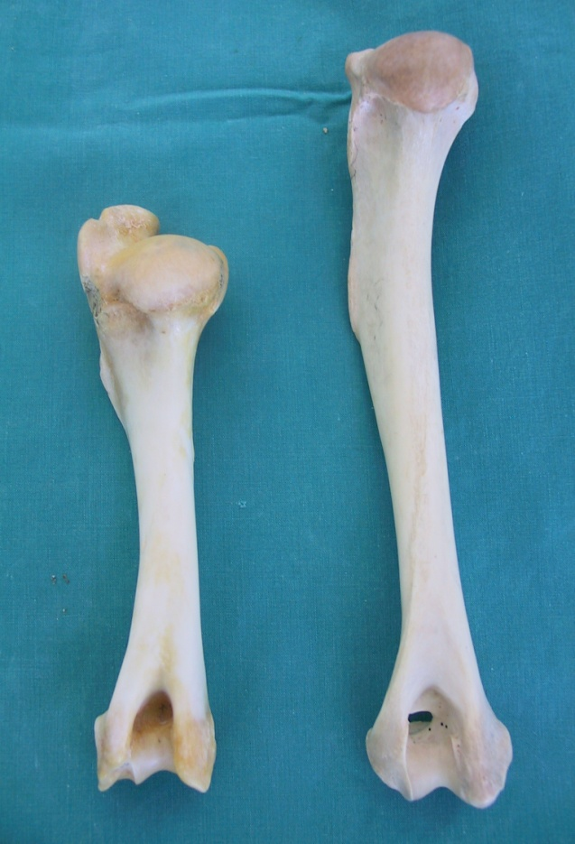
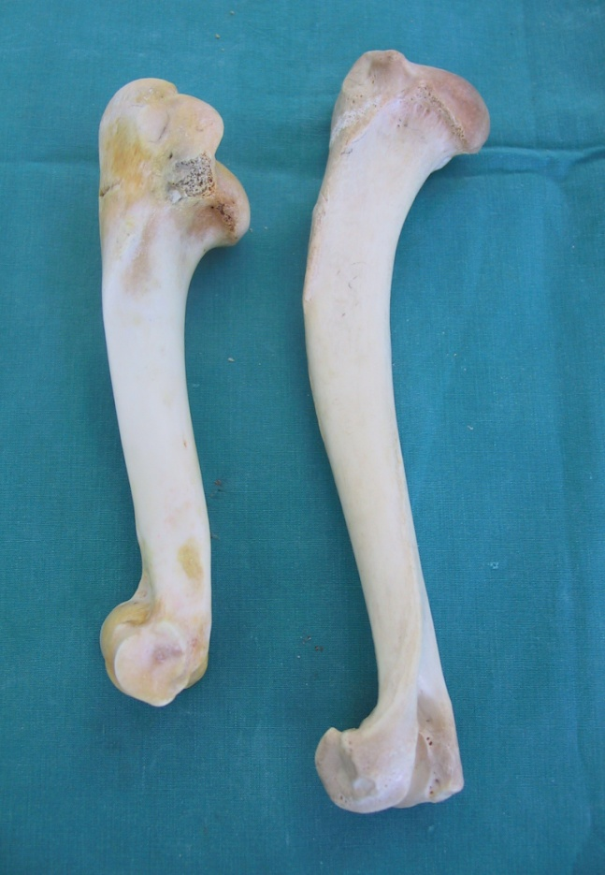
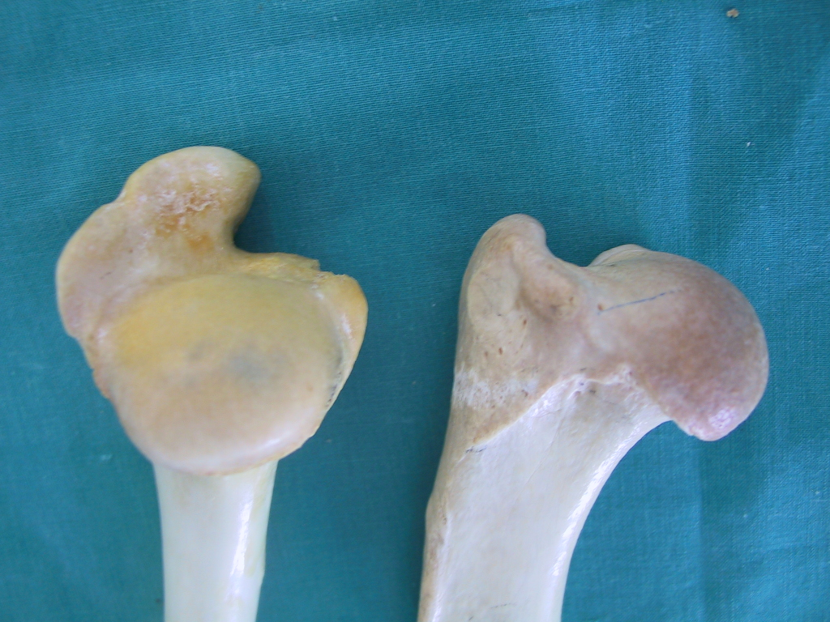
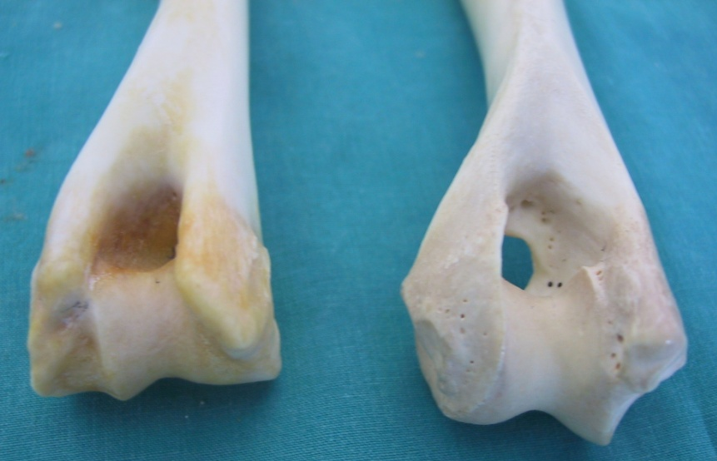

Slide 33
EQUİDAE-BÜYÜK RUMİNANT
Ruminant'ta tuberculum majus yüksek ve sulcus intertubercularis'e
doğru bükülmüştür. Equidae'de aynı oluşum, daha kısa ve böyle bir
bükülme yapmaz
Tuberculum intermedium, equidae'de bulunur, ruminant'ta
belirsizdir.
Sulcus intertubercularis, equidae'de iki, ruminant'ta ise bir oluk
şeklindedir.

Slide 34
CARNİVOR-KÜÇÜK RUMİNANT
Ruminant'ta, tuberculum majus yüksek ve sulcus
intertubercularis'e doğru bükülmüştür. Carnivor'da aynı çıkıntı,
ancak caput humeri seviyesindedir.
Ruminant'ta, humerus'un distal ucunda fossa radialis ve fossa
olecrani bulunur. Canis'te ise foramen supratrochleare, felis'te de
foramen supracondylare vardır.

Slide 35
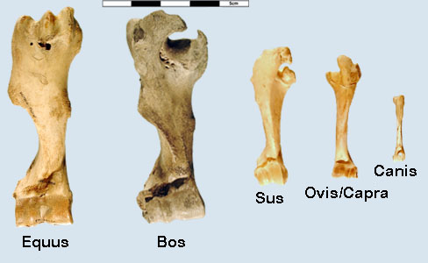

Slide 37
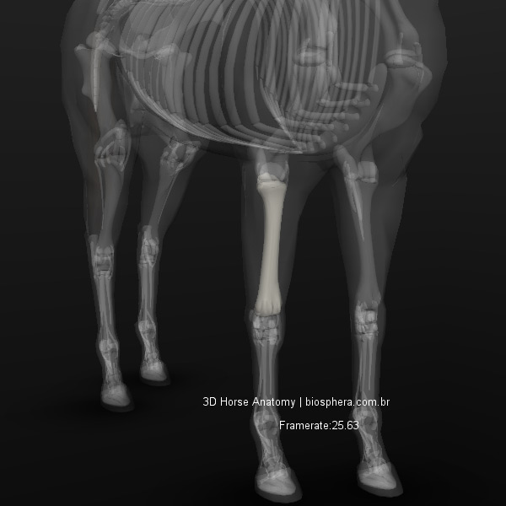

Slide 39
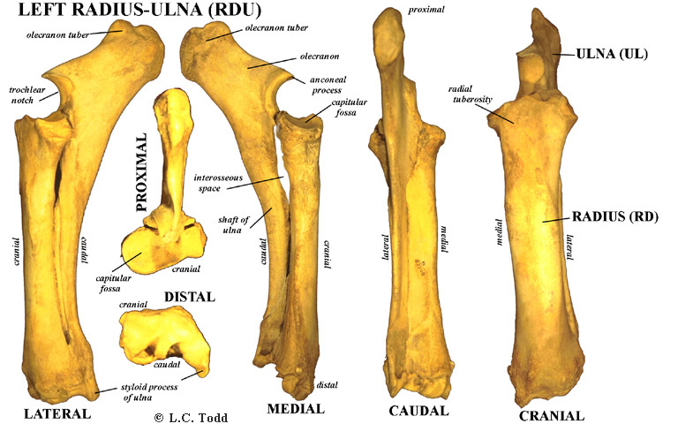

Slide 43
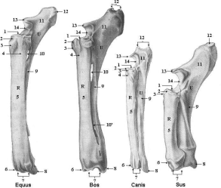

Slide 48
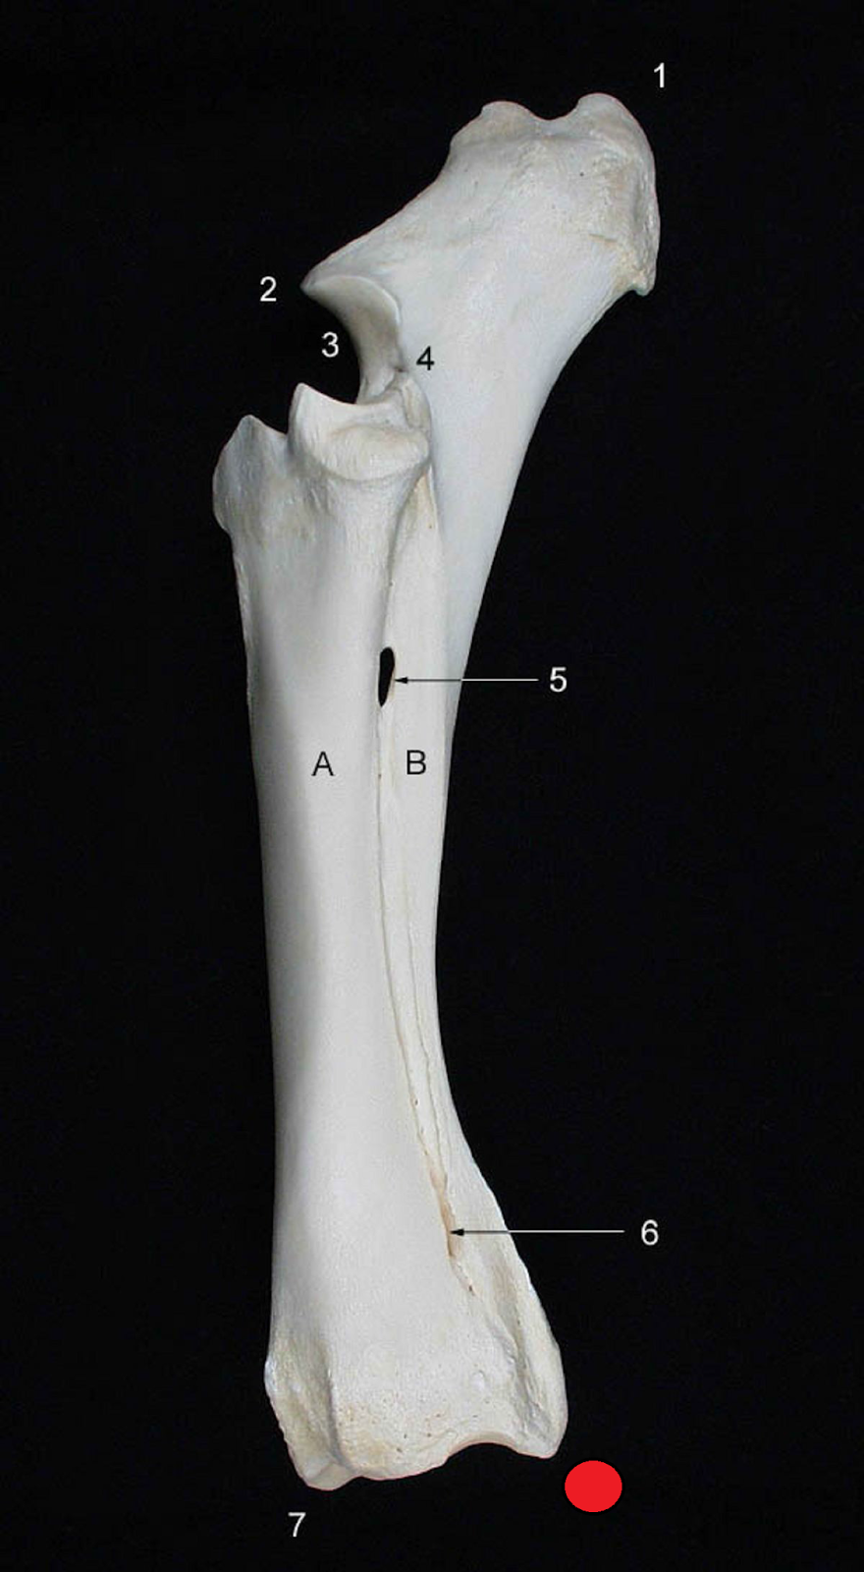

Slide 50
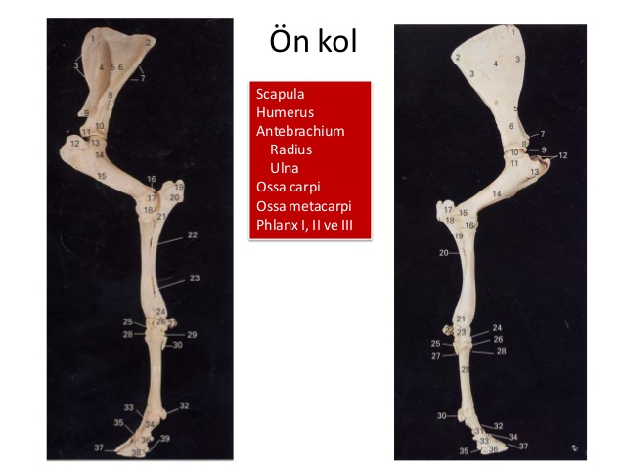

Slide 53
Ossa Carpi

Slide 56
Ossa Metacarpalia (Metacarpus)
Ruminant
Equidae

Slide 58
Equidae

Slide 59
Ruminant

Slide 63
Ossa Digitorum Manus
P1
P2
P3

Slide 64
Ruminant
P2
P1
P3

Slide 67
Equidae
P1
P1
P2
P2

Slide 70
Equidae
P3

